Slide 1
Электромагнитное поле бытовых приборов и способы защиты от него
Работа выполнена обучающейся 9 «А» класса
МОУ «Шипицынская СОШ»
Травниковой Марией Витальевной
Руководитель: Неманова Н.В.

Slide 2
Гипотеза: уровень электромагнитного поля в квартире изменяется в зависимости от расположения электробытовых приборов и расстояния до них.
Цель: изучение электромагнитного поля бытовых приборов.
Задачи:
найти информацию по теме исследования и проанализировать её;
провести социологический опроса среди обучающихся;
измерить уровень электромагнитного излучения бытовых приборов в жилом помещении;
определить наиболее опасные места в квартире;
сформулировать рекомендации по уменьшению вредного влияния на человека электромагнитного излучения.

Slide 3
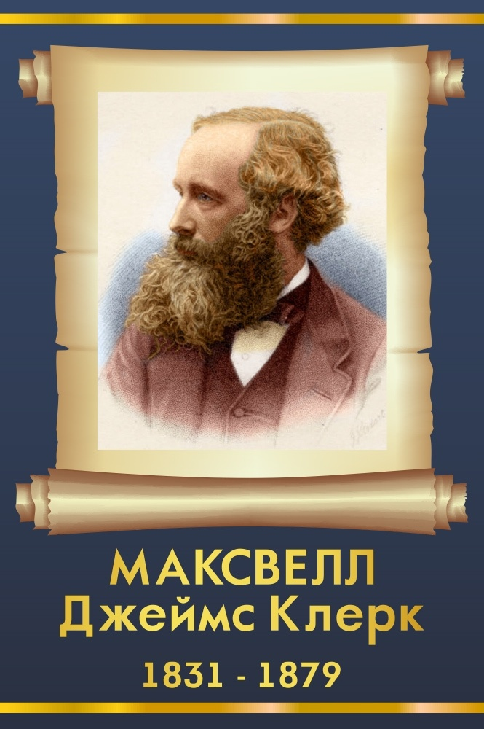
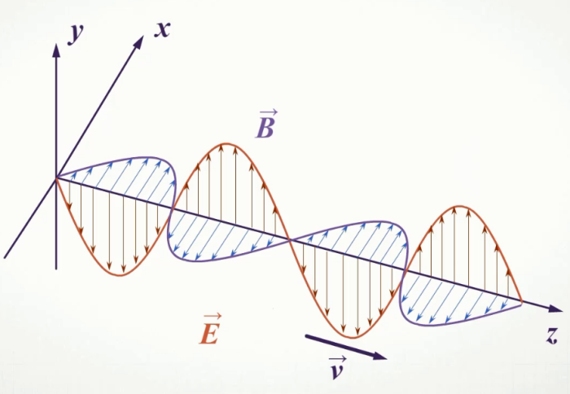
природа электромагнтного излучения
Магнитное поле Земли 25 - 65 мкТл
Знак «Внимание! Электромагнитное поле»

Slide 12
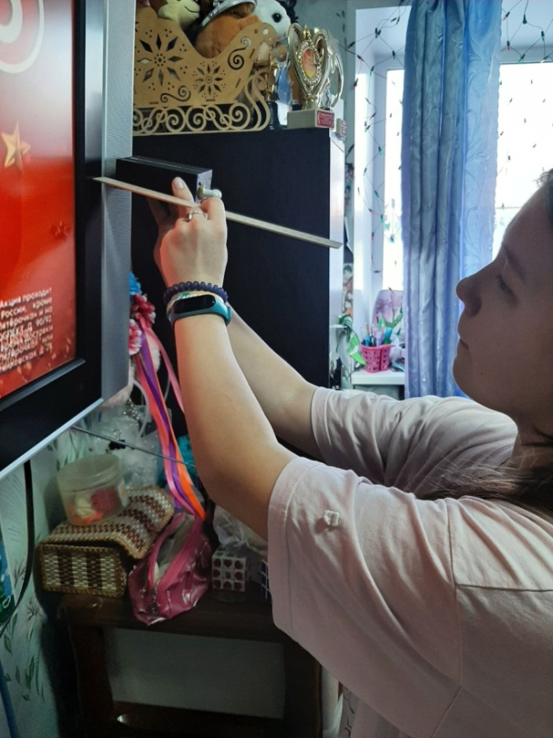
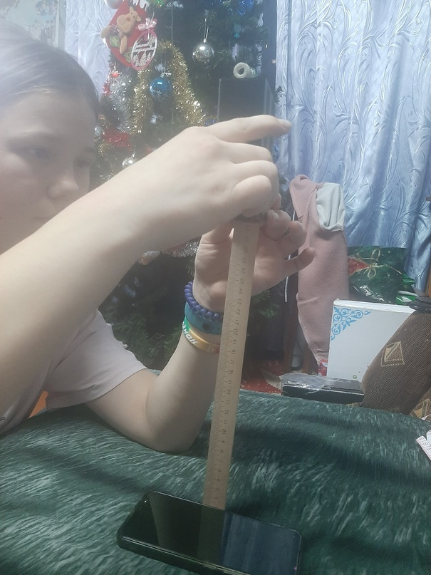
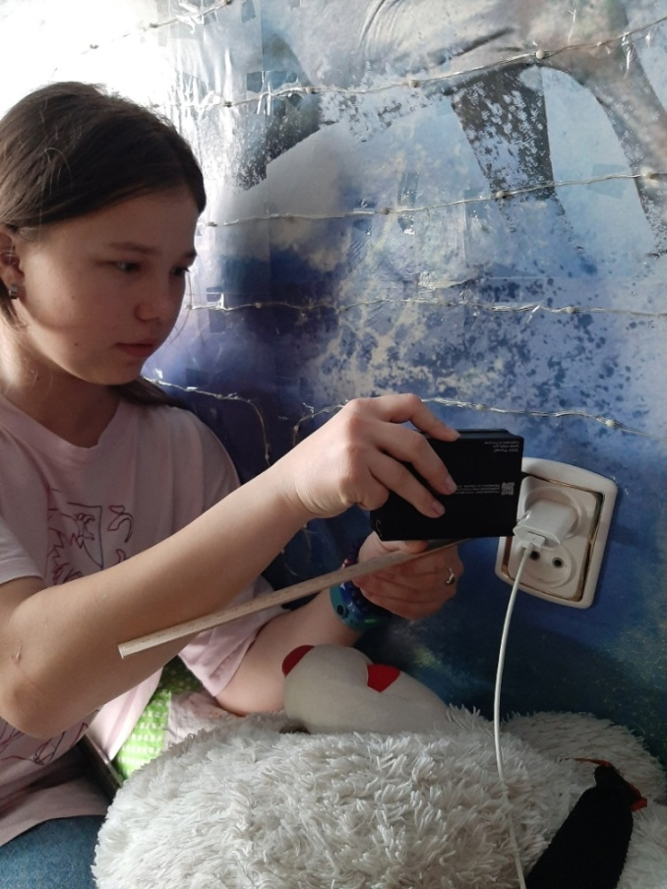
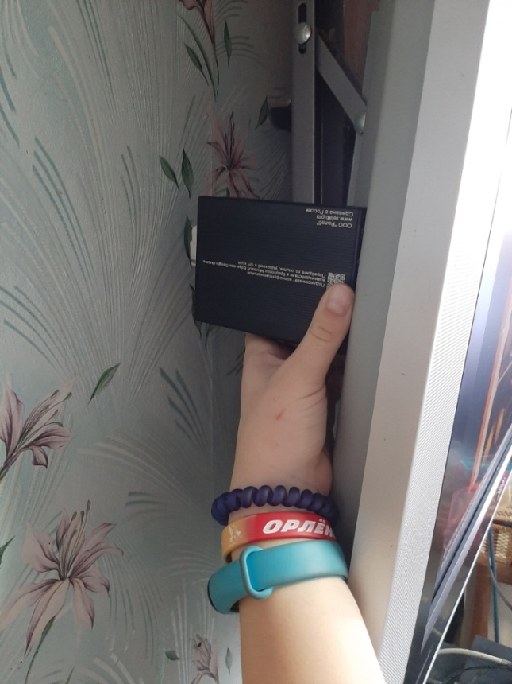
Проведение измерений магнитного поля мультидатчиком Relab Point Ble Физика

Slide 13
Уровень электромагнитного излучения электроприборов, расположенных в жилом помещении по адресу: Котласский район, п. Шипицыно, ул. Ломоносова, д. 59, кв.2 *- больше допустимого уровня
Наименование прибора | Магнитная индукция (В), мкТл
 | Режим ожидания |  | Режим работы
 | у поверхности прибора | на расстоянии 30 см. от прибора | у поверхности прибора | на расстоянии 30 см. от прибора
Приборы, контактирующие с человеком в процессе эксплуатации
Фен Scarlett | 70 | 50 | 180* | 60
Телефон Pealme 8 pro | 90 | 60 | 180* | 140*
Ноутбук Gell | 130* | 110* | 150* | 130*
Эл. Бритва Philips | 90 | 70 | 110* | 80
Утюг Elco | 40 | 30 | 50 | 40

Slide 14
Наименование прибора | Магнитная индукция (В), мкТл
 | Режим ожидания |  |  | Режим работы
 | у поверхности прибора |  | на расстоянии 30 см. от прибора | у поверхности прибора | на расстоянии 30 см. от прибора
Приборы, не контактирующие с человеком в процессе эксплуатации
Микроволновка Panasonic |  | 120* | 30 | 270* | 150*
Пылесос LG CYKING 1600 w |  | 180* | 160* | 210* | 190*
Стиральная машина Samsung |  | 130* | 80 | 180* | 160*
Холодильник Бирюса |  | 130* | 60 | 170* | 90
Настольная лампа |  | 80 | 40 | 120* | 70
Телевизор Philips |  | 80 | 40 | 90 | 70
Розетка |  | 50 | 40 | 80 | 70
Электрочайник Pioneer |  | 20 | 13 | 50 | 40

Slide 15
Уровень электромагнитного излучения в квартире
Помещение | Кухня | Моя комната | Комната родителей | Комната брата | Коридор
Магнитная индукция (В), мкТл | 200 | 170 | 140 | 160 | 190

Slide 16
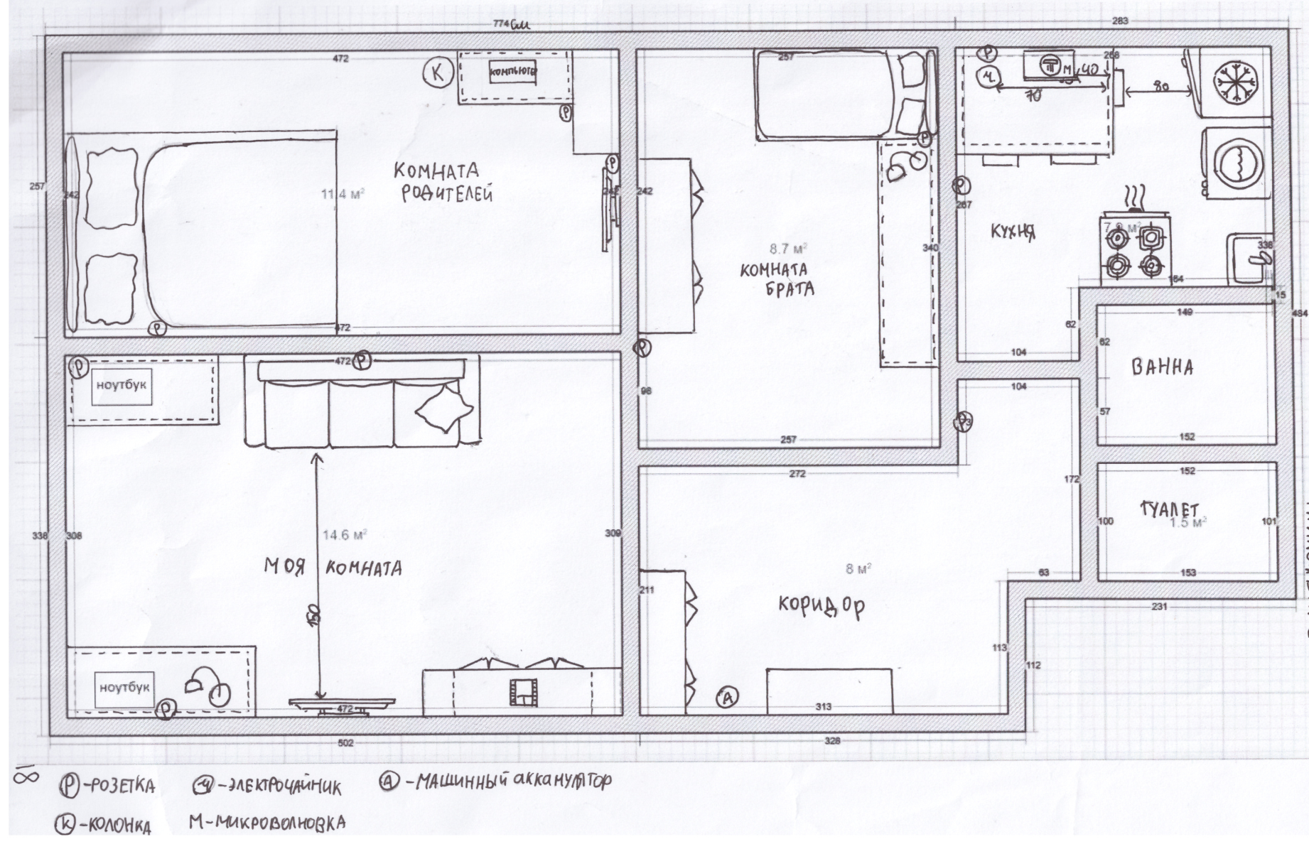
План – схема расположения бытовой электротехники в квартире

Slide 17
Рекомендации по снижения влияния электромагнитного излучения от бытовых электроприборов
Не включайте одновременно несколько бытовых приборов, особенно с мощным излучением.
Сделайте перестановку приборов с повышенным электромагнитным полем. Например, микроволновая печь должна находится на расстоянии 1-1,5 м от обеденного стола. Не стойте у работающей микроволновой печи.
Соблюдайте определенное расстояние до той или иной работающей бытовой техники.
Отключайте от сети те приборы, которые не используете в данный момент, не оставляйте их даже в «спящем» режиме.

Slide 18
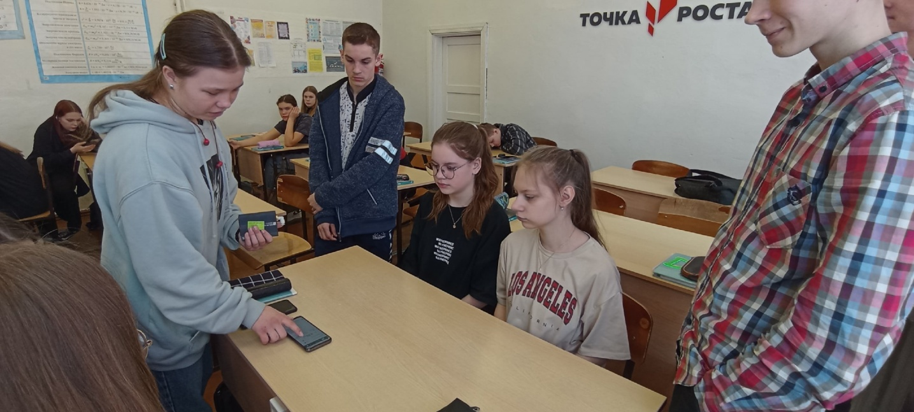
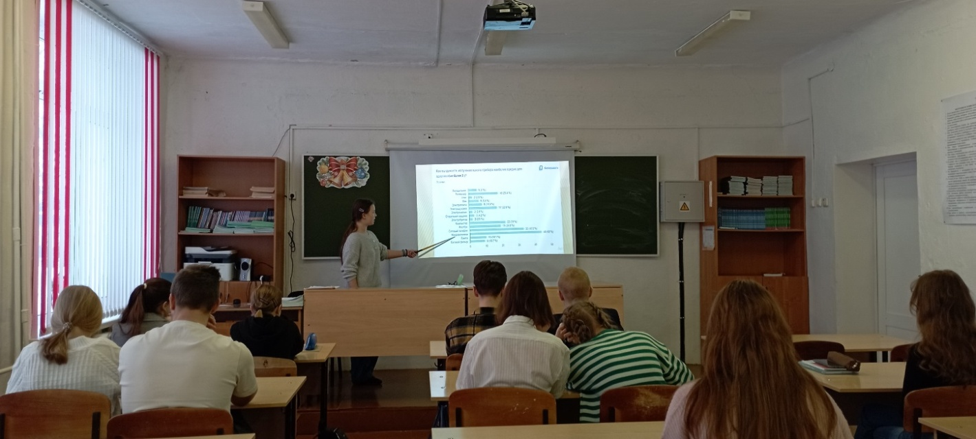
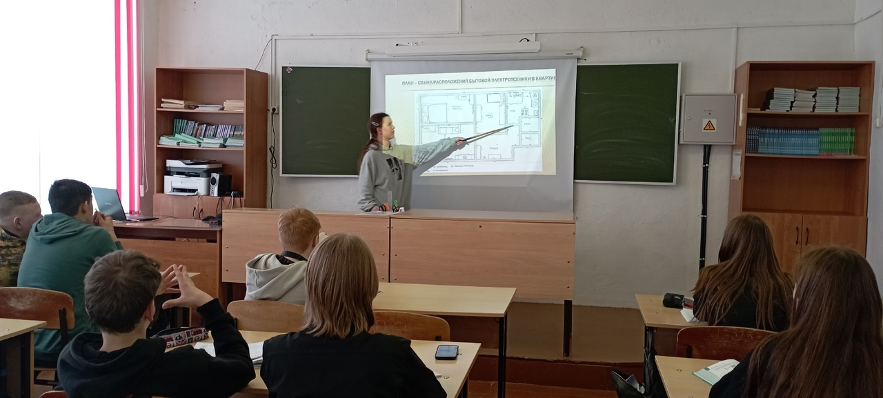
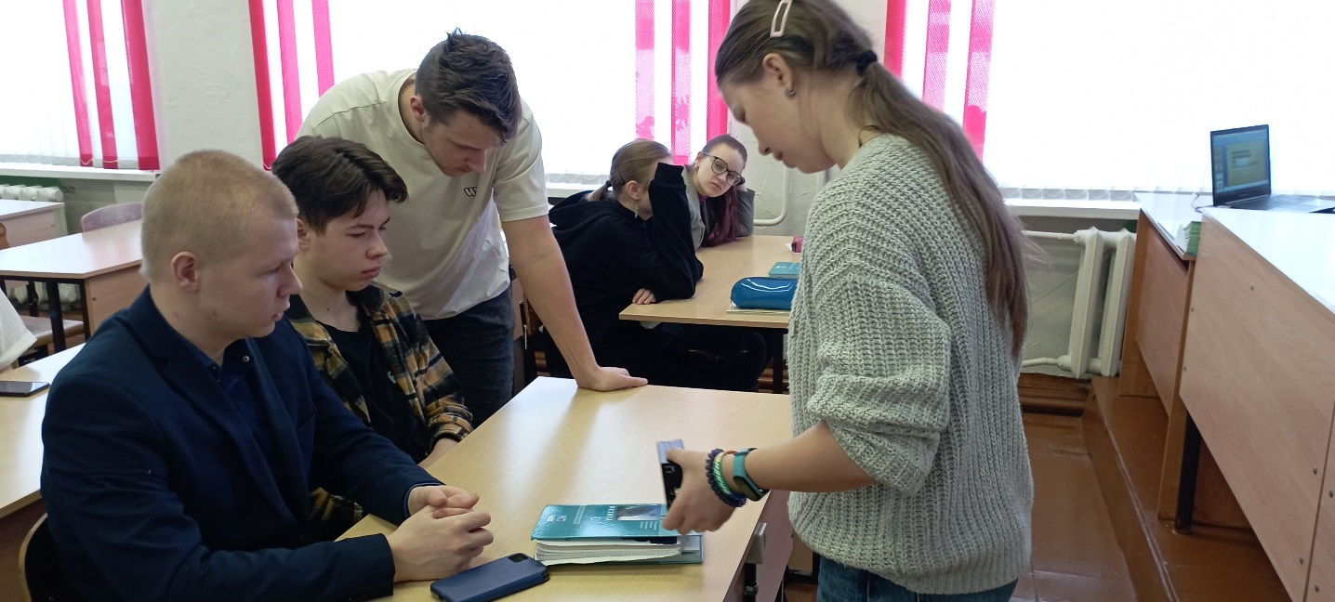
Декада предметов естественно – математического цикла

Slide 19
Электромагнитное поле бытовых приборов и способы защиты от него
Работа выполнена обучающейся 9 «А» класса
МОУ «Шипицынская СОШ»
Травниковой Марией Витальевной
Руководитель: Неманова Н.В.

